Slide 1
TIẾNG VIỆT
Bài
17
Gọi bạn

Slide 2
Tiết 1 + 2

Slide 3
Nói về một người bạn của em
Bạn em tên là gì?
Em chơi với bạn từ khi nào?
Em và bạn ấy thường làm gì?
Em thích nhất điều gì ở bạn ấy?

Slide 4
Gọi bạn
Đọc mẫu
Tự xa xưa thuở nào,
Trong rừng xanh sâu thẳm.
Đôi bạn sống bên nhau,
Bê Vàng và Dê Trắng.
Một năm, trời hạn hán,
Suối cạn, cỏ héo khô.
Lấy gì nuôi đôi bạn,
Chờ mưa đến bao giờ?
Bê Vàng đi tìm cỏ,
Lang thang quên đường về.
Dê Trắng thương bạn quá,
Chạy khắp nẻo tìm Bê.
Đến bây giờ Dê Trắng,
Vẫn gọi hoài: “Bê! Bê!”

Slide 5
Gọi bạn
Tự xa xưa thuở nào,
Trong rừng xanh sâu thẳm.
Đôi bạn sống bên nhau,
Bê Vàng và Dê Trắng.
Một năm, trời hạn hán,
Suối cạn, cỏ héo khô.
Lấy gì nuôi đôi bạn,
Chờ mưa đến bao giờ?
Bê Vàng đi tìm cỏ,
Lang thang quên đường về.
Dê Trắng thương bạn quá,
Chạy khắp nẻo tìm Bê.
Đến bây giờ Dê Trắng,
Vẫn gọi hoài: “Bê! Bê!”
Luyện đọc từ khó

Slide 6
Gọi bạn
Đọc nối tiếp đoạn
Tự xa xưa thuở nào,
Trong rừng xanh sâu thẳm.
Đôi bạn sống bên nhau,
Bê Vàng và Dê Trắng.
Một năm, trời hạn hán,
Suối cạn, cỏ héo khô.
Lấy gì nuôi đôi bạn,
Chờ mưa đến bao giờ?
Bê Vàng đi tìm cỏ,
Lang thang quên đường về.
Dê Trắng thương bạn quá,
Chạy khắp nẻo tìm Bê.
Đến bây giờ Dê Trắng,
Vẫn gọi hoài: “Bê! Bê!”

Slide 7
sâu thẳm
rất sâu
GIẢI NGHĨA TỪ
hạn hán
Tình trạng thiếu nước do nắng lâu, không mưa gây ra
lang thang
Đi hết chỗ này đến chỗ khác, không dừng lại ở nơi nào.

Slide 8
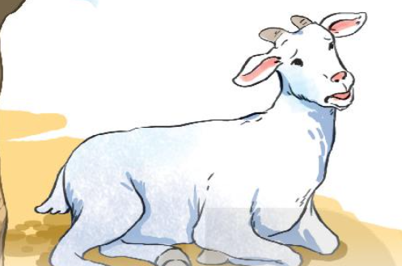
Gọi bạn
Đọc toàn bài
Tự xa xưa thuở nào,
Trong rừng xanh sâu thẳm.
Đôi bạn sống bên nhau,
Bê Vàng và Dê Trắng.
Một năm, trời hạn hán,
Suối cạn, cỏ héo khô.
Lấy gì nuôi đôi bạn,
Chờ mưa đến bao giờ?
Bê Vàng đi tìm cỏ,
Lang thang quên đường về.
Dê Trắng thương bạn quá,
Chạy khắp nẻo tìm Bê.
Đến bây giờ Dê Trắng,
Vẫn gọi hoài: “Bê! Bê!”

Slide 9
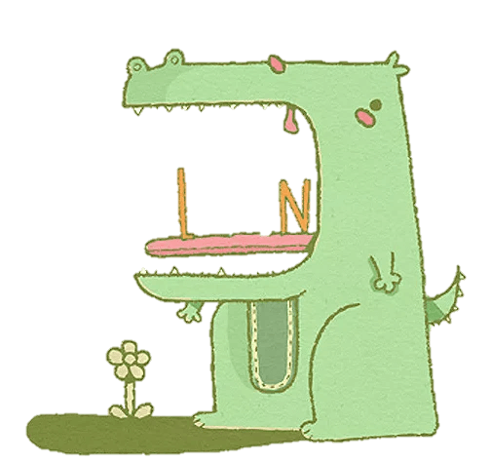
1. Câu chuyện được kể trong bài diễn ra khi nào? Ở đâu?
Câu chuyện diễn ra từ thuở xa xưa, trong rừng xanh sâu thẳm
2. Chuyện gì xảy ra khiến bê vàng phải lang thang tìm cỏ?
Trả lời câu hỏi
Bê vàng phải lang thang tìm cỏ vì trời hạn hán, cỏ héo khô.
3. Khi bê vàng quên đường về, dê trắng đã làm gì?
Bê trắng chạy khắp nẻo đường gọi và tìm bạn
4. Nêu cảm nghĩ của em về bê vàng và dê trắng?
Tình bạn của 2 bạn rất đẹp và đáng quý
Bê vàng và dê trắng chơi với nhau rất thân và tình cảm.

Slide 10
Gọi bạn
Tự xa xưa thuở nào,
Trong rừng xanh sâu thẳm.
Đôi bạn sống bên nhau,
Bê Vàng và Dê Trắng.
Một năm, trời hạn hán,
Suối cạn, cỏ héo khô.
Lấy gì nuôi đôi bạn,
Chờ mưa đến bao giờ?
Bê Vàng đi tìm cỏ,
Lang thang quên đường về.
Dê Trắng thương bạn quá,
Chạy khắp nẻo tìm Bê.
Đến bây giờ Dê Trắng,
Vẫn gọi hoài: “Bê! Bê!”
1. Tìm từ ngữ chỉ tâm trạng của dê trắng khi không thấy bạn trở về?

Slide 11
2. Đóng vai 1 người bạn trong rừng nói lời an ủi dê trắng
Mình biết là dê trắng đang rất buồn và nhớ bê vàng. Bạn đừng buồn nữa nhé! Bê vàng sẽ sớm tìm được đường về thôi.

Slide 12
Tiết 3

Slide 13
Viết

Slide 15
Viết từ ứng dụng
/
Học thầy không tày học bạn

